Slide 1
konzervování-restaurování
ZÁKLADNÍ požadavky,
ROZSAH PROFESE
Alena Selucká

Slide 2
Osnova
Definice pojmů, terminologie
Proces konzervátorsko-restaurátorské práce:
  Zpracování zadání (zadávací dokumentace)
  Průzkum
  Konzervátorsko-restaurátorský záměr
  Konzervátorsko-restaurátorský postup – dokumentace
Příklady

Slide 3

Definice pojmů, terminologie
- normy
Profesní etický kodex konzervátora-restaurátora ICOM – CC, New Delhi , 22 – 26. 9. 2008
Evropská komise pro standardizaci CEN – Europian Comitte for Standardisation (CEN T/ 346 – Conservation of Cultural Property
  ČSN 961509, EN 15898: Ochrana kulturního dědictví - Základní obecné termíny a definice; účinnost: 1. 9. 2012
Dokument o profesi konzervátora-restaurátora AMG ČR (nově schválený v r. 2011) – Komise konzervátorů-restaurátorů AMG
  https://www.cz-museums.cz/web/amg/organy-amg/komise/komise-konzervatoru-restauratoru/dokumenty
Konzervování-restaurování (konzervování):
preventivní konzervace
sanační (kurativní) konzervace
restaurování

Slide 4
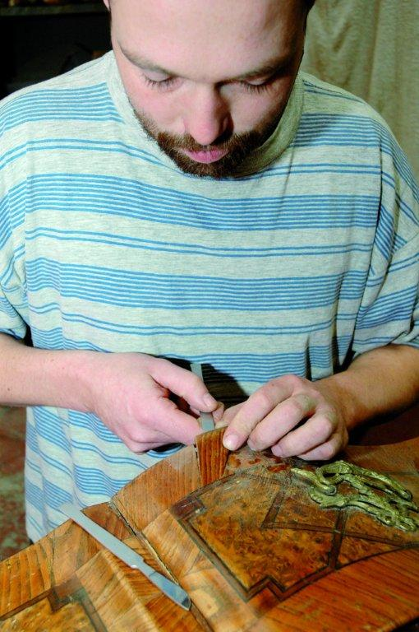
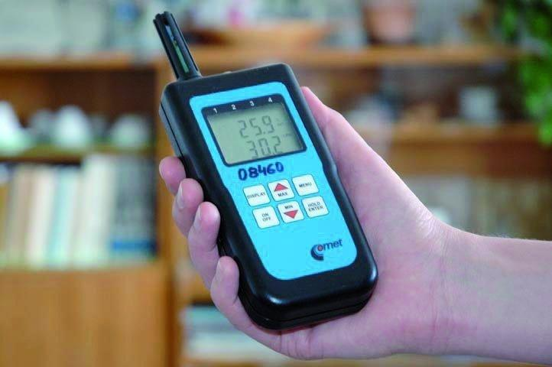
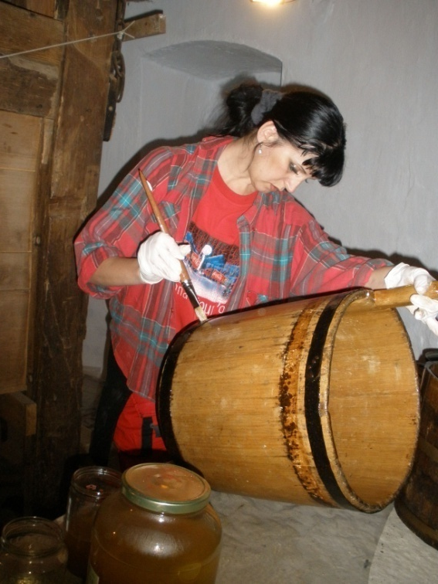
Definice pojmů, terminologie
- stupně ochrany
Preventivní konzervace - optimalizace podmínek při uložení, prezentování a manipulaci (nepřímé zásahy)
Sanační konzervace - stabilizace fyzického stavu (přímé zásahy)
Restaurování - dosažení srozumitelnosti předmětu, obnovení původní estetické, technické, hudební aj. funkčnosti-účinnosti předmětu..

Slide 5
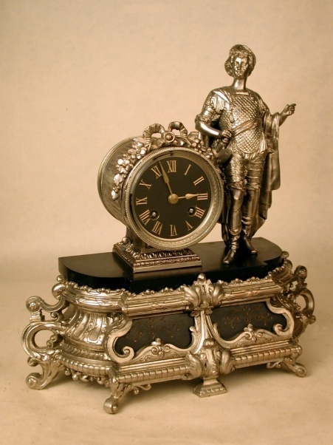
Definice pojmů, terminologie
- účel konzervování
Preventivní konzervace
Komplexní hodnota předmětu
Sanační konzervace
Restaurování
Hodiny, pol. 19. stol., Technické muzeum v Brně

Slide 6
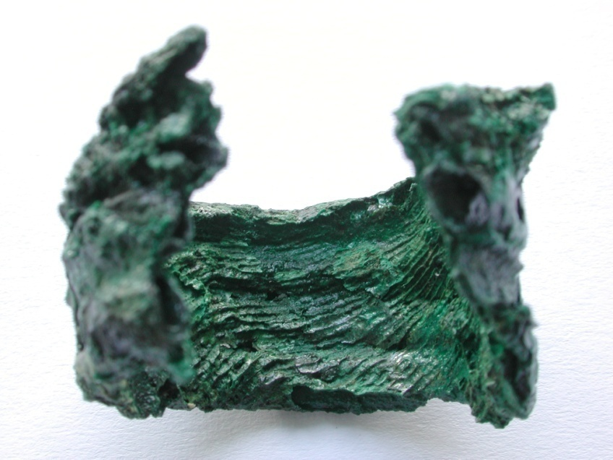
Definice pojmů, terminologie
- účel konzervování
komplexní hodnota (muzealita) předmětu kulturního dědictví vyjadřuje jeho kvalitu jako nositele souboru všech autentických informací, emocionálních a racionálních, které je možno dnes či v budoucnu identifikovat. Jako taková je hlavním předmětem ochrany u kategorie muzejních sbírkových předmětů. Součástí komplexní hodnoty je i výpovědní hodnota předmětu (autenticita, signifikance).
  (Dokument o profesi konzervátora-restaurátora, Komise KR AMG)
Měděné spirálovité prstýnky
s otisky lidských prstů, únětická kultura, Archeologické centrum v Olomouci
Notes:
výpovědní hodnota–je část komplexní hodnoty předmětu kulturního dědictví, která je v současnosti identifikovatelná.

Slide 7
Základní požadavky na ko-re/ etický kodex
Zachování komplexní hodnoty předmětu.
Reverzibilita a rozpoznatelnost zásahu.
Restaurování by mělo být prováděnou pouze na základě známých faktů a ne pouze předpokladů!
Používání ověřených a trvale odstranitelných materiálů.
Minimalizace zásahů.
Odstraňované části je nutné konzervovat a zachovat.
Všechny fáze ko-re zásahu musí být pečlivě dokumentovány (písemně, obrazově, příp. zvukově).
Více viz Dokument o profesi ko-re, Etický kodex; https://www.cz-museums.cz/web/amg/organy-amg/komise/komise-konzervatoru-restauratoru/dokumenty
Požadavek na dokumentaci konzervátorsko-restaurátorských zásahů vymezuje již Benátská charta
z r. 1964
Mezinárodní charta o zachování
a restaurování památek a sídel
Notes:
3. Etický kodex
3.1 Konzervátor-restaurátor přistupuje ke každému předmětu podle zásad tohoto etického kodexu.
3.2 Konzervátor-restaurátor respektuje komplexní hodnotu předmětu svěřeného do jeho péče.
3.3 Konzervátor-restaurátor má právo vykonávat profesi bez omezení své svobody a nezávislosti ve smyslu tohoto Dokumentu. Konzervátor-restaurátor má právo odmítnout jakýkoliv požadovaný zásah, o kterém se domnívá, že je v rozporu s tímto kodexem.
3.4 Konzervátor-restaurátor se musí snažit o rozšiřování svých znalostí a dovedností, aby stále zvyšoval kvalitu své práce.
3.5 Konzervátor-restaurátor pracuje přímo s předměty kulturního dědictví a je zodpovědný vlastníkovi či správci a celé společnosti.
3.6 Konzervátor-restaurátor má právo na všechny důležité informace, které by mu mohly pomoci při vlastní konzervaci, které mu je schopen poskytnout vlastník či správce předmětu.
3.7 Konzervátor-restaurátor má povinnost předložit vlastníkovi či správci předmětu všechny možnosti konzervace a obhájit zvolený postup.
3.8 Konzervátor-restaurátor nesmí zatajovat informace o způsobu a rozsahu konzervace.
3.9 V rámci rozhodovacího procesu při navrhování postupu konzervace nesmí konzervátor-restaurátor opomenout žádný z prostředků a nástrojů preventivní konzervace.
3.10 Pokud by konzervační zásah mohl poškodit autenticitu předmětu do té míry, že hrozí devalvace jeho komplexní hodnoty, je konzervátor-restaurátor povinen odstoupit od takového zásahu a doporučit vlastníkovi či správci předmětu jiný postup, např. vyhotovení kopie.
3.11 Konzervátor-restaurátor používá takové postupy, přístroje a materiály, které dle současného stavu poznání nejméně poškozují a ovlivňují předmět. Materiály použité v rámci konzervování by měly být snadno a kompletně odstranitelné (reverzibilní).
3.12 Konzervátor-restaurátor může z předmětu odstranit část materiálu pouze z důvodů zlepšení srozumitelnosti či ochrany předmětu. Odstraněné části musí být dokumentovány, a pokud to jejich stav vyžaduje, konzervovány a uloženy s předmětem.
3.13 Konzervátor-restaurátor usiluje o maximální srozumitelnost a trvanlivost dokumentace, která zůstává jako autorské a zaměstnanecké dílo v jeho duševním vlastnictví. V dokumentaci musí být uvedeny všechny osoby, které se podílely na vlastní konzervaci. Dokumentace musí být poskytnuta vlastníkovi či správci předmětu.
3.14 Konzervátor-restaurátor je vázán profesní mlčenlivostí jen v případě informací, které by mohly ohrozit bezpečnost předmětu nebo sbírky muzejní povahy. V žádném případě nesmí zamlčet nezvratně podložené pochybení své či jiných osob, které se na konzervaci podílely.
3.15 Konzervátor-restaurátor má povinnost poskytnout veškerou možnou pomoc při záchraně předmětu v krizových situacích.
3.16 Konzervace je interdisciplinární obor, proto je spolupráce s odborníky z jiných oborů i z řad konzervátorů-restaurátorů velmi důležitá a neodmyslitelně spojena s celým procesem konzervace.
3.17 Konzervátor-restaurátor přispívá k rozvoji profese sdílením svých zkušeností a získaných informací, nejlépe formou publikování dosažených výsledků a vzděláváním studentů a praktikantů.

Slide 8
Legislativa
Předmět kulturního dědictví
sbírkové předměty
Zákon č. 122/2000 Sb.
o ochraně sbírek ….
kulturní památka/
národní kulturní památka
Zákon č. 20/1987 Sb. o státní památkové péči
požadavky na restaurování – dokumentace
závazné stanovisko
-
Archiválie
a knihovní dokumenty
Zákon o archivnictví a spisové službě č. 499/2004
Zákon o knihovnách
č. 257/2001

Slide 9
Proces ko-re práce
I. Zadávací dokumentace/cíle/vstupní informace
II. Průzkum - základní
III. Konzervátorsko-restaurátorský záměr
VI. Konzervátorsko-restaurátorský postup, dokumentace
IV. Konzultace, vyhodnocení, odsouhlasení zadavatelem
V. Zpracování smlouvy o fyzickém předání věci,
smlouvy o provedení ko-re prací/předání předmětu ke ko-re

Slide 10
Ad. I.) Zadávací dokumentace
- cíle ko-re
Stanovení cíle konzervování-restaurování – vymezení rozsahu prací:
  Záchrana fyzického stavu (přímý – nepřímý zásah)
  Vystavení (interiér/exteriér)
  Obnovení funkčnosti
  Odstranění nevhodných předchozích zásahů
  …… další
Vstupní zadání může být pozměněno na základě výsledků rozšířeného průzkumu
a průběhu ko-re prací

Slide 11
Ad. I.) Zadávací dokumentace
- další požadavky
Předmět bude ošetřován v místě/mimo působiště zadavatele.
Zhotovitel – konzervátor musí dodržovat profesní etický kodex zadavatele (např. Dokument o profesi ko-re).
Doložení pojištění profesní odpovědnosti.
Poskytnutí bezplatné licence zadavateli na využívání ko-re dokumentace (Copyright).
Doložení odpovídajícího vybavení-zázemí konzervátora (klima, bezpečnost, ochrana).
Stanovení termínu odevzdání práce a finančního limitu.

Slide 12
Ad. I.) Zadávací dokumentace
- kvalifikační požadavky
Základní (četné prohlášení uchazeče o bezdlužnosti v návaznosti na zákon o veřejných zakázkách )
Profesní (kopie živnostenského oprávnění, výpis z obchodního rejstříku, kopie oprávnění k restaurování kulturních památek - licence Komise pro restaurování MK ČR)
Technické (seznam referencí, obdobných ko-re zásahů, předložení ko-re dokumentace)
Seznam restaurátorů s licencí MK ČR: http://monumnet.npu.cz/restauratori/list.php
Seznam konzervátorů-restaurátorů Komise KR AMG:
http://www.cz-museums.cz/web/amg/organy-amg/komise/komise-konzervatoru-restauratoru/clenove-komise

Slide 13
Ad. I.) Zadávací dokumentace
- přílohy
Zadavatel musí poskytnout maximum informací
k ošetřovanému předmětu:
  Historie předmětu – zpráva kurátora, nálezová zpráva
  Vědecké zhodnocení – expertní posudky, analýzy,
  Předchozí ko-re zásahy – konzervátorská karta, zprávy
  …. a další

Slide 14
Ad. II.) Zpracování průzkumu
Základní/vstupní průzkum (většinou pomocí nedestruktivních metod)
  Popis předmětu – název, materiál, datace, rozměry, značky, popisky
  Popis stavu předmětu – rozsahu poškození
  Poznámky k zjištěným materiálům, dílčím částem
  Důkazy předchozího ošetření
  Použité metody hodnocení, testy
  Obrazová dokumentace
Podrobný/rozšířený průzkum (součástí ko-re zásahu, provádí se pomocí neinvazivních i invazivních metod)
  zjišťování dalších informací o poškození, dataci, materiálech i technologiích zhotovení
PRŮZKUM (Investigation) – shromáždění všech informací, nutných pro rozhodování o postupu konzervace (dle ČSN EN 15898)

Slide 15
Ad. III. Konzervátorsko-restaurátorský záměr
Reflektuje veškeré závěry vstupního průzkumu
Plán ošetření vč. možných alternativ
Návrh pro rozšířený průzkum – podrobné materiálové analýzy
Etapizace kroků
Navrhované konzervátorské prostředky, materiály
a metody vč. jejich charakteristiky
Popis výhod a rizik navrhovaných metod a prostředků
Doporučení pro zajištění vhodných podmínek uložení
a transportu během ošetření
Návrh ceny
IV. Konzultace, vyhodnocení, odsouhlasení zadavatelem
V. Zpracování smlouvy o fyzickém předání věci,
smlouvy o provedení ko-re prací/předání předmětu ke ko-re

Slide 16
Ad. VI.) Konzervátorsko-restaurátorský postup - dokumentace
Součástí dokumentace je zpráva o průzkumu a odsouhlasený ko-re záměr
Popis použitých postupů – zdůraznění postupů odlišných od navrhovaných v ko-re záměru
Použité prostředky a materiály (+ příp. materiály, metody zvažované, ale nepoužité)
Interpretace materiálového a technologického průzkumu (základního a rozšířeného)
Materiály odebrané během zásahu – jejich uložení
Nové informace a skutečnosti zjištěné během zásahu
Změny na předmětu během ošetření – popis stavu předmětu po ošetření
Fotodokumentace průběhu prací, stavu po ošetření
Jména spolupracovníků, asistentů
Doporučení pro uložení a zacházení s předmětem
Závěr, vyhodnocení
Datum práce/datum zhotovení zprávy; jméno autora

Slide 17
Odkazy - zdroje
Komise konzervátorů-restaurátorů AMG; Dokument
o profesi konzervátora-restaurátora: www.amg.cz
Památková péče – MK ČR; Dokumentace restaurování: www.mkcr.cz
E.C.C.O. – Evropská konfederace konzervátorských svazů; ECCO Professional Guidelines: www.ecco-eu.org
The V&A Conservation Department "Ethics Checklist 2004“: www.vam.ac.uk/res_cons/conservation/advice/policies/index.html
Metodické centrum konzervace Technického muzea
v Brně; www.mck.technicalmuseum.cz

